Slide 1
易點雙視 (EsayBrailleEdit) 簡介
製作：蔡煥麟
更新：2016-06-15

Slide 2
特色 (1/3)
可將一篇編輯好的文件自動轉成點字，並進行雙視編輯（或直接列印）。
支援中、英文點字，以及部份數學點字（四則運算、小數點、分數等）。
支援繁體、簡體中文字的轉換。
可列印明眼字與點字，方便製作雙視點字書，且支援單面／雙面列印與明眼字的預覽列印。明眼字與點字列印位置可有使用者設定。

Slide 3
特色 (2/3)
智慧型中文破音字判斷，例如：「不要」會自動轉換成「ㄅㄨˊ ㄧㄠˋ」的點字，而不是「ㄅㄨˋ ㄧㄠˋ」。一般文章正確率約可達 95% 以上。
支援自訂詞庫，以設定特殊詞彙的注音拼音。
可標示原書頁碼，以及自動計算點字頁碼。
可標示原書標題，方便製作內容較大、包含數個章節的文件，例如書籍。

Slide 4
特色 (3/3)
斷行準確：中英文特殊的斷行規則，以及某些符號、字元必須連書不可斷開等規則，程式在轉換成點字時，均可正確地自動處理。
自動加空方：某些符號或字元之間需要加空方者，程式會自動處理。

Slide 5
使用流程
編輯明眼字
轉換成點字，並進行後期製作（修正）
列印明眼字（如果需要製作雙視文件的話）
列印點字

Slide 6
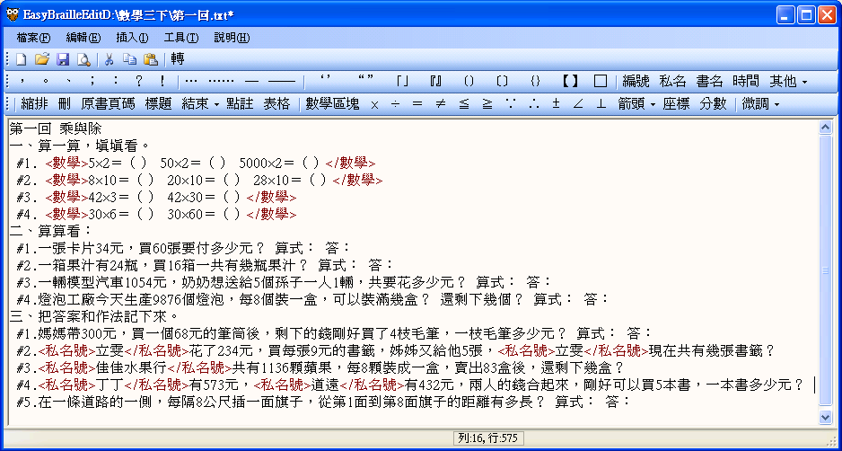
編輯明眼字
按「轉」即可轉成點字

Slide 7
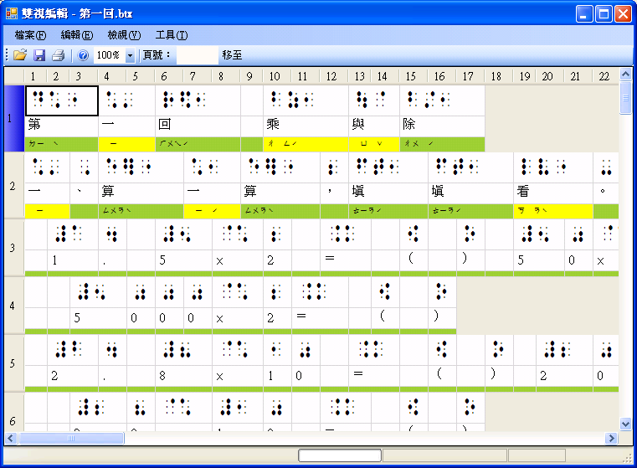
轉換成點字
按印表機圖示即可列印明眼字或點字

Slide 8
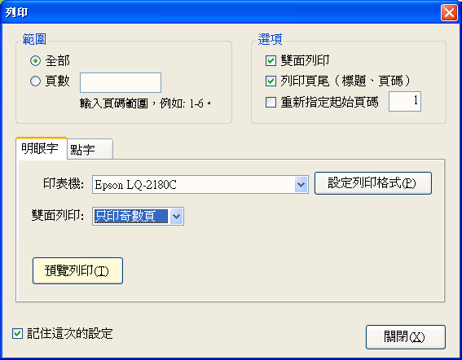
列印明眼字：列印對話窗
切換要列印明眼字或點字
可設定頁邊界、列印字型大小

Slide 9
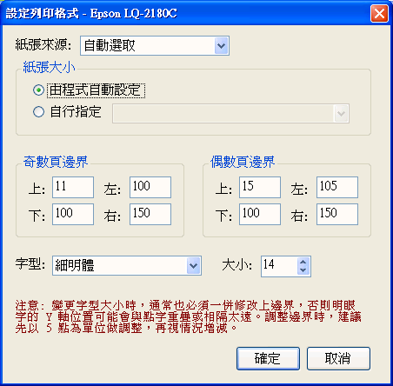
列印明眼字：設定列印格式
可設定列印邊界 以便與點字對齊
可設定字型大小

Slide 10
列印明眼字：預覽列印

Slide 11
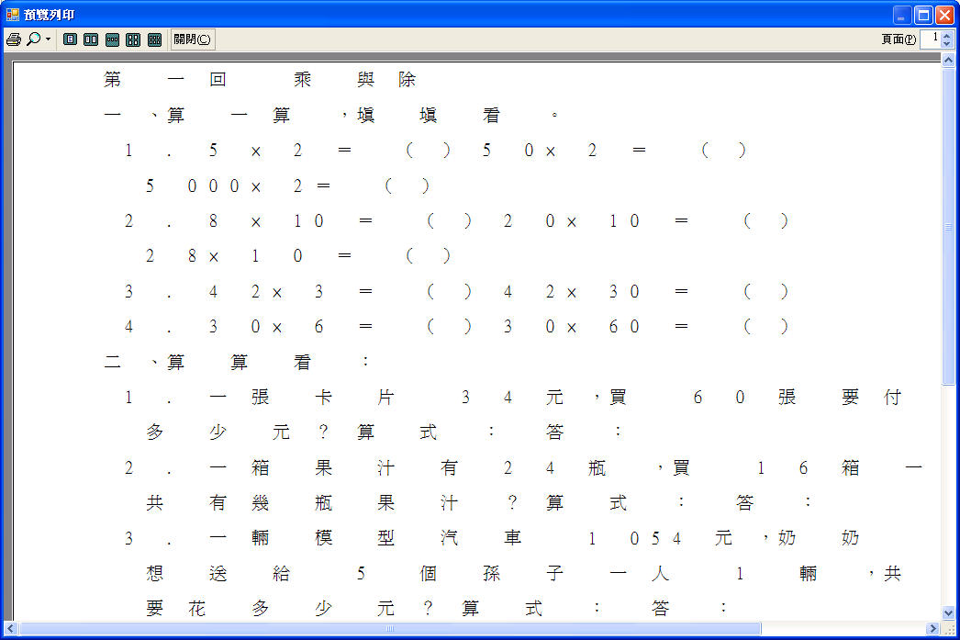
列印明眼字：預覽列印結果

Slide 12
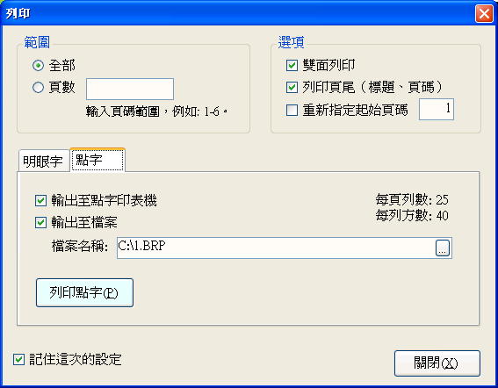
列印點字

Slide 13
其他方便功能
提供特殊符號的輸入介面
編號（題號）折行後自動內縮（空一方）

Slide 14
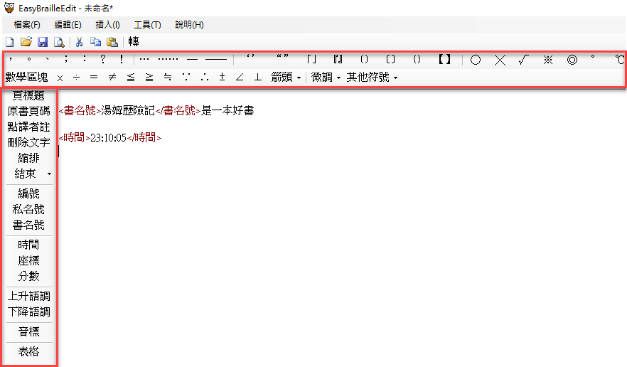
輸入特殊符號

Slide 15
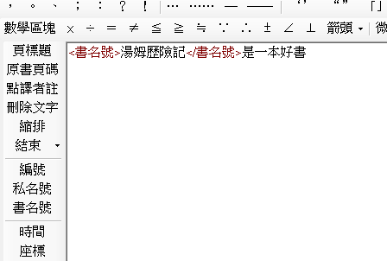
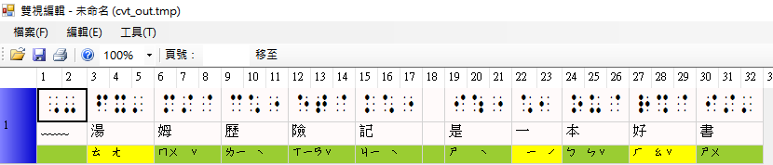
範例：書名號

Slide 16
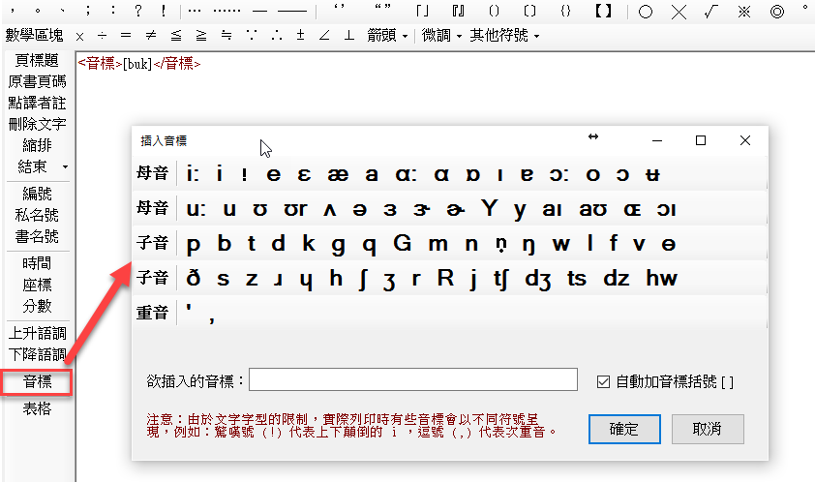
範例：音標

Slide 17
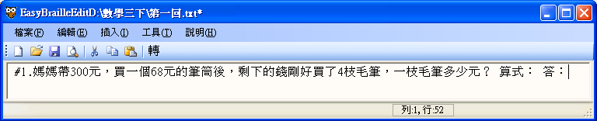
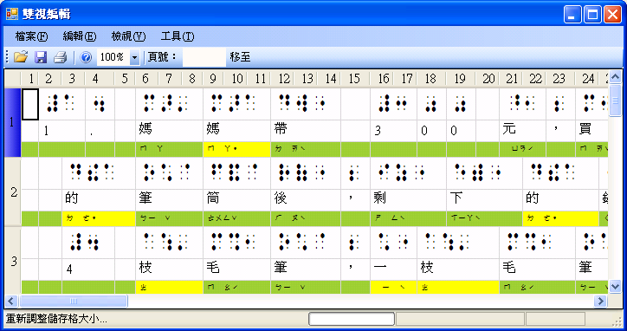
題號折行後自動內縮（空一方）
當編號（題號）後面的文字太長而折行時，折下來的新行會自動空一方。
題號以 # 表示

Slide 18
The End
歡迎與我們聯繫，我們將為您進一步展示及解說。
電子郵件信箱：huanlin.tsai@gmail.com

